Slide 1
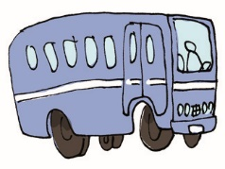
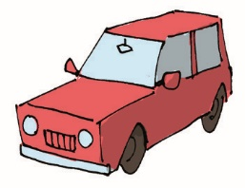
Vrste prometa
Vesna Bego, OŠ Dragutina Domjanića, Sveti Ivan Zelina

Slide 2
Prijevoz ljudi i robe s pomoću prometnih sredstava nazivamo
promet.

Slide 3
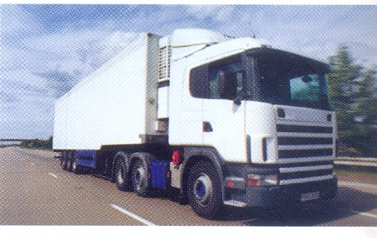
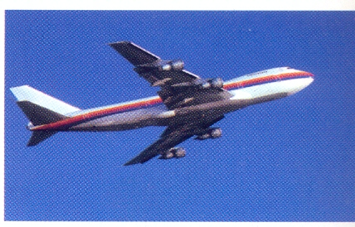
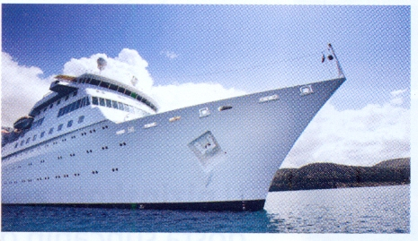
Navedi vrste prometa.
kopneni
zračni
vodeni

Slide 4
U kopnenom se prometu prometna sredstva kreću:
cestama i vodom
cestama i tračnicama
zrakom i tračnicama

Slide 5
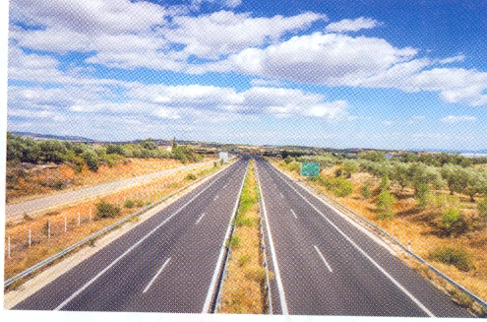
Najbrže i najkvalitetnije ceste koje povezuju naselja nazivamo:
autoceste
avenije
bijele ceste

Slide 6
Vodeni promet može biti:
pomorski i riječni
pomorski i tračni
riječni i cestovni

Slide 7
Što pripada cestovnom prometu?
automobil, željeznički kolodvor i tramvaj
motocikl, autobusno stajalište i bicikl
autobus, zračna luka i gliser

Slide 8
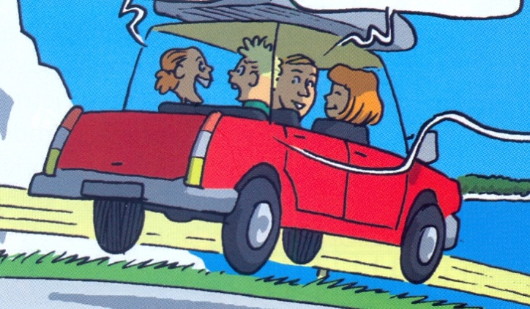
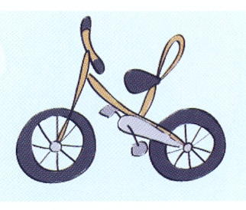
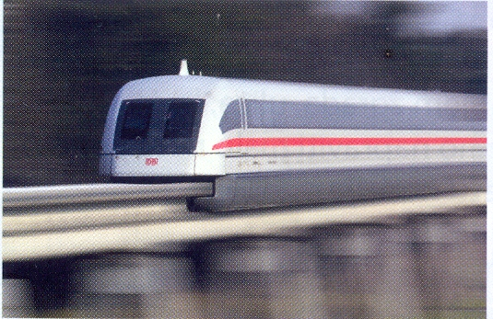
Kojim prijevoznim sredstvom smiješ upravljati?
a)
b)
c)

Slide 9
Koja su osobna prometna sredstva?
tramvaj
motocikl
brod
automobil
autobus
avion
bicikl
vlak

Slide 10
Za kopneni promet potrebno je izgraditi zračnu luku.
DA NE

Slide 11
Prometnice treba graditi za:
NE DA
vodeni i zračni promet
kopneni promet

Slide 12
U kopnenom prometu prometna sredstva kreću se cestama ili tračnicama.
DA NE

Slide 13
Navedi barem jedno prijevozno sredstvo iz prošlosti!

Slide 14
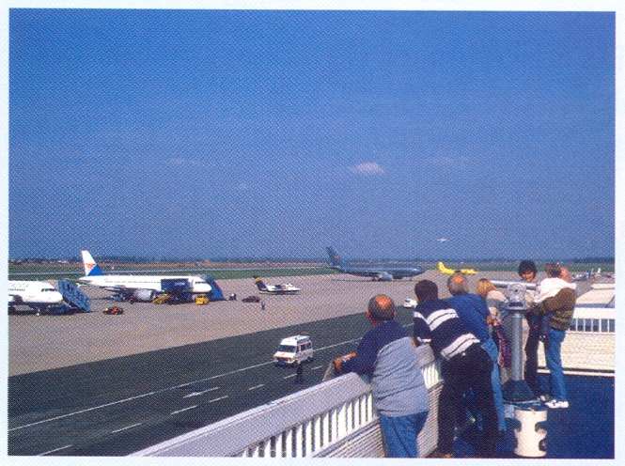
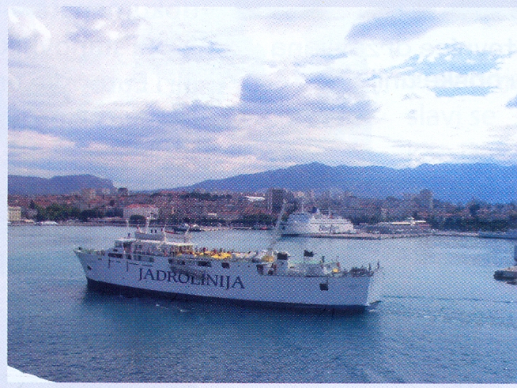
Što je prikazano na slikama?
zračna luka
morska luka

Slide 15
Zadane pojmove spoji crtom!
kamion
tanker
zrakoplov
automobil
helikopter
gliser
kopneni promet
vodeni promet
zračni promet

Slide 16
Dokument koji je potreban za upravljanje prometnim sredstvom zove se:
putna karta
prometna dozvola
vozačka dozvola

Slide 17
ČAMAC | ZRAČNA LUKA | CESTA
MORSKA LUKA | ZRAKOPLOV | TRAMVAJ
TRAJEKT | HELIKOPTER | BICIKL
VODENI PROMET | ZRAČNI PROMET | KOPNENI PROMET
VRSTE PROMETA
A1
B1
C1
A2
B2
C2
A3
B3
C3
A
B
C
KONAČNO RJEŠENJE

Slide 18
Bravo !

